Slide 1
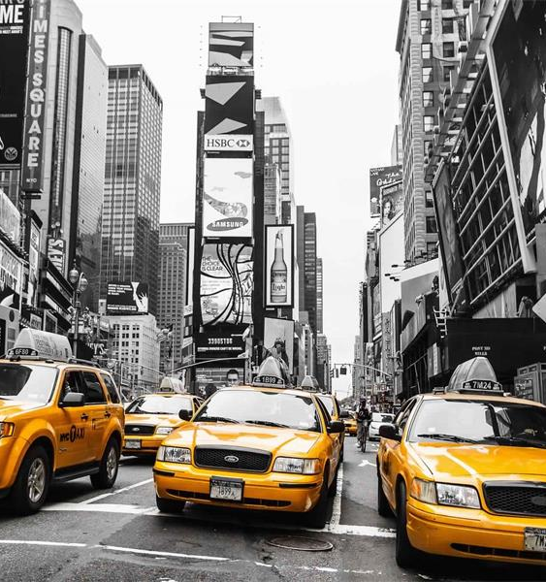
Primera evaluación
Sistemas Distribuidos y Ubicuos II
Campos Sacramento Yoselin Araceli
Flores Castelán Luis Rafael
Martínez Arteaga Alexis
Reyes Hernández Ana Margarita

Slide 2
ANÁLISIS DE DATOS TAXIS DE NEW YORK

Slide 3
Agenda:
Adquirir los datos.(trip_data.7z).
Descomprimir datos (trip_data.7z).
Identificar renglones con errores en los datos.
Indicar cuantos son los renglones con errores y a que archivos corresponden.
Crear un DataFrame usando la librería pandas.
Usar la librería dask.
Contar el número de viajes largos en cada archivo
De los viajes largos, identificar el número de taxis diferentes.
Hacer una gráfica temporal del total de pasajeros agregados por días de la semana y por horas del día.
Elegir el vehiculó con más viajes en cada mes y graficar en un mapa.
Repetir para las posiciones donde se bajan los pasajeros para el mismo vehículo.

Slide 4
1.-Adquirir los datos de LA carpeta(7z x trip_data.7z).
2.-DESCOMPRIMIR ARCHIVO(7Z X TRIP_DATA.7Z).

Slide 5

3.- Responder las siguientes preguntas:
3.1.- Cuantas columnas contiene cada archivo de datos descomprimido.​
Respuesta de la pregunta 3.1.- R= Columnas: 14 ​
3.2.- Cuantos renglones tiene cada archivo.
Respuesta de la pregunta 3.2.- R= Filas: 14776615

Slide 6
4.- Identificar si existen renglones con errores en los datos, por ejemplo, si hay columnas de más (o de menos), si hay campos vacíos, etc. Si se detectan renglones con errores:

Slide 7
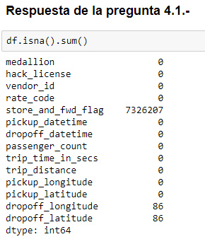
4.1.- Indicar claramente cuantos son los renglones con errores y a que archivos corresponden.

Slide 8
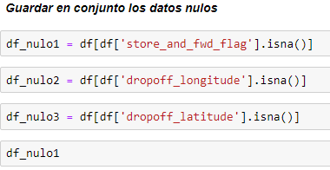
4.2.- CREAR UN NUEVO CONJUNTO DE DATOS CON LOS ERRORES ELIMINADOS.

Slide 9
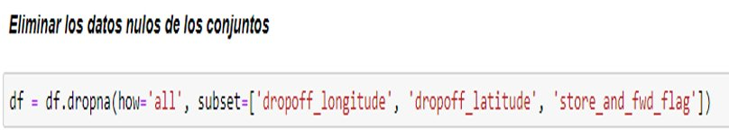

Slide 10
5.- crear UN DATAFRAME USANDO LA LIBRERÍA PANDAS Y RESPONDER LO SIGUIENTE:

Slide 11
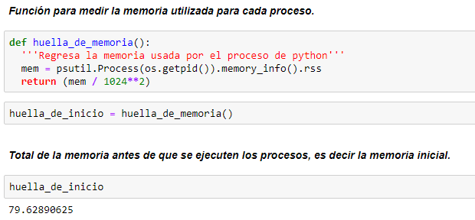

Slide 12
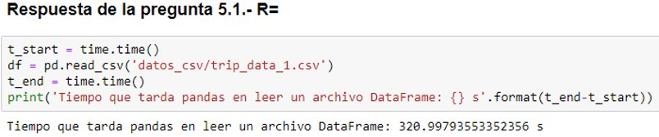
5.1.-INDICAR EL TIEMPO EN SEGUNDOS, QUE TARDA LA LIBRERÍA PANDAS EN LEER UN ARCHIVO A UN DATAFRAME.​

Slide 13
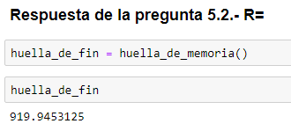
5.2.-CUAL ES LA HUELLA DE MEMORIA DEL PROCESO USADO PARA GENERAR EL OBJETO DATAFRAME.

Slide 14
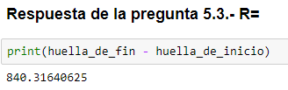
5.3.- CUANTA MEMORIA DEL SISTEMA SE USA PARA CREAR EL OBJETO ANTERIOR.

Slide 15
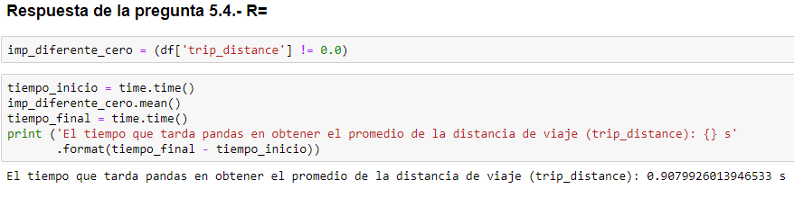
5.4.- INDICAR EL TIEMPO QUE TARDA PANDAS EN OBTENER EL PROMEDIO DE LA DISTANCIA DE VIAJE(TRIP_DISTANCE).

Slide 16
6.3 – Indicar el tiempo que tarda Dask en obtener el promedio de la distancia de viaje (trip_distancia).
Archivo | Promedio
1 | 0.0019996166229248047
2 | 0.0009975433349609375
3 | 0.0019948482513427734
4 | 0.000997304916381836
5 | 0.000997304916381836
6 | 0.0019948482513427734
7 | 0.0009982585906982422
8 | 0.0009903907775878906
9 | 0.0009944438934326172
10 | 0.0010056495666503906
11 | 0.0019965171813964844
12 | 0.0009965896606445312

Slide 17
6.4 - Indicar el tiempo que tarda dask en obtener el promedio de la duración de viaje (trip_time_in_secs).
Archivo | Promedio
1 | 0.0009925365447998047
2 | 0.0009975433349609375
3 | 0.0009970664978027344
4 | 0.0009970664978027344
5 | 0.000997304916381836
6 | 0.0019948482513427734
7 | 0.000997304916381836
8 | 0.0019948482513427734
9 | 0.001994609832763672
10 | 0.0009944438934326172
11 | 0.0009951591491699219
12 | 0.001994609832763672

Slide 18
Archivo | Diferencias
1 | 12597109
2 | 13823840
3 | 13971118
4 | 13990176
5 | 14107693
6 | 14388451
7 | 14385456
8 | 14776615
9 | 15004556
10 | 15100468
11 | 15285049
12 | 15749228
CON LAS COLUMNAS PICKUP_DATETIME Y DROPOFF_DATETIME COMO OBJETOS TEMPORALES, CREAR UNA NUEVA COLUMNA EN LOS DATAFRAMES QUE SE LLAME DURACIÓN Y COMPARARLA RENGLÓN A RENGLÓN CON LA COLUMNA TRIP_TIME_IN_SECS.

Slide 19
Archivo | Número de viajes
1 | 1919857
2 | 2084036
3 | 2428514
4 | 1768887
5 | 2417638
6 | 2373698
7 | 2400513
8 | 1715237
9 | 2545155
10 | 2264701
11 | 2552684
12 | 2111851
7.- CONTAR EL NUMERO DE VIAJES LARGOS EN CADA ARCHIVO.

Slide 20
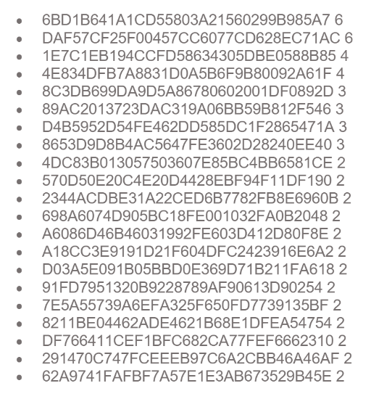
8.- DE LOS VIAJES LARGOS, IDENTIFICAR EL NUMERO DE TAXIS DIFERENTES QUE VEHICULOS SON LOS QUE MAS VIAJES REALIZAN EN CADA MES? SON EL MISMO VEHICULO?
SE OBTUVIERON DE CADA UNO DE LOS ARCHIVOS SOLO LOS 10 MEJORES IDENTIFICADOS POR EL MEDALLION, EN TOTAL FUERON 120, DE ESOS 81 FUERON DIFERENTES LOS QUE SE MUESTRAN EN LA IMAGEN SON: EL LISTADO DE LOS TAXIS QUE APARECEN MAS DE UNA VEZ.

Slide 21
9.- Hacer una gráfica temporal del número total de pasajeros agregados por días de la semana y después por horas del día. Sugerencia: agregar por el correspondiente periodo temporal y graficar. ¿Que pueden observar de las graficas?
Se puede observar que por hora tiene una tendencia (patrón) independiente del mes que se esté manejando, está muy marcado el número de pasajes que aborda a cada hora del día. Con lo anterior se podría recomendar a un taxista para maximizar el número de corridas, trabajar de 5 pm a 12 am y podría descansar sin problemas todos los días de 1 am a 7 am.
En cambio, por día de la semana mes con mes el comportamiento es diferentes, lo cual no marca una tendencia clara, solo se puede apreciar que los viernes, sábados y domingos son los días con más número de pasajes en los taxis, pero no es una regla que en todos los meses se cumpla.
También se observa que el mes con menos pasaje a toda hora y todos los días de la semana es agosto, puede ser que exista un periodo vacacional. Y marzo es el mes con mayor número de pasajeros, pero corroborar esa tendencia se tendría que comparar varios años.

Slide 23
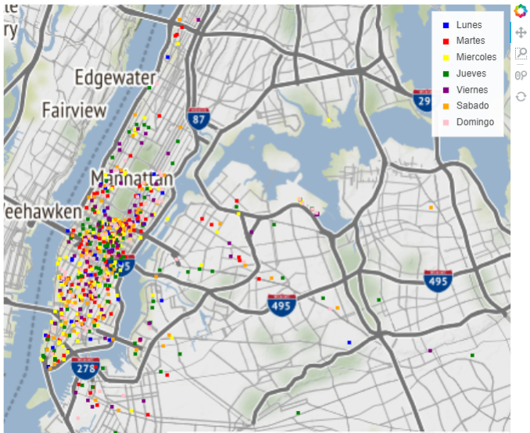
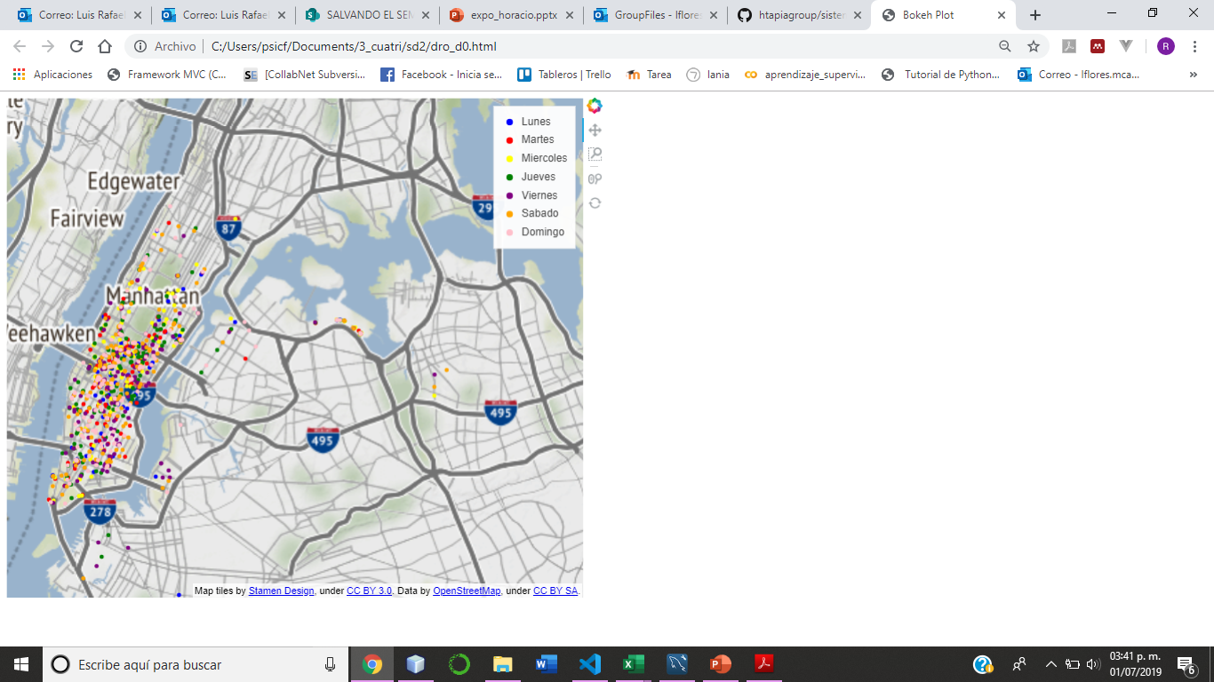
10. Elegir el vehículo con más viajes en cada mes y graficar en un mapa los sitios donde se suben pasajeros agrupados por o día de la semana (un color distinto para cada día) o hora del día (un color distinto para cada intervalo de cuatro horas,00:00 - 03:59, 04:00--07:59, 08:00-11:59, etc.) 11. Repetir para las posiciones donde se bajan los pasajeros para el mismo vehículo donde se bajan los pasajeros para el mismo vehículo En el archivo de colab se pueden ver todos los gráficos aquí solo esta una muestra de los mapas generados correspondientes al mes de Enero del taxi con más viajes largos en ese mes.

Slide 24
Taxis con mas viajes largos por mes
Enero:DAF57CF25F00457CC6077CD628EC71AC -- 296
Febrero: 4E834DFB7A8831D0A5B6F9B80092A61F -- 249
Marzo: 97E2116EEB09AF20718CC464A13675EB -- 271
Abril: 4E834DFB7A8831D0A5B6F9B80092A61F -- 278
Mayo: 139D73A09A56D037BE7C56792C7D1FB6 -- 306
Junio: 698A6074D905BC18FE001032FA0B2048 -- 296
Julio: 5466D714601371299033C01FB08BB93B -- 296
Agosto:6BD1B641A1CD55803A21560299B985A7 -- 321
Septiembre: 8C3DB699DA9D5A86780602001DF0892D -- 317
Octubre: D242F08982116B6C6EBEF33FBCC14513 -- 326
Noviembre: 1239300107099B26BF07526F66C30BAF – 315
Diciembre: BDF61165DAA42F17D35F5875F01B5C7A -- 311

Slide 25
Enero: DAF57CF25F00457CC6077CD628EC71AC--296
Pick up
Dropoff

Slide 26
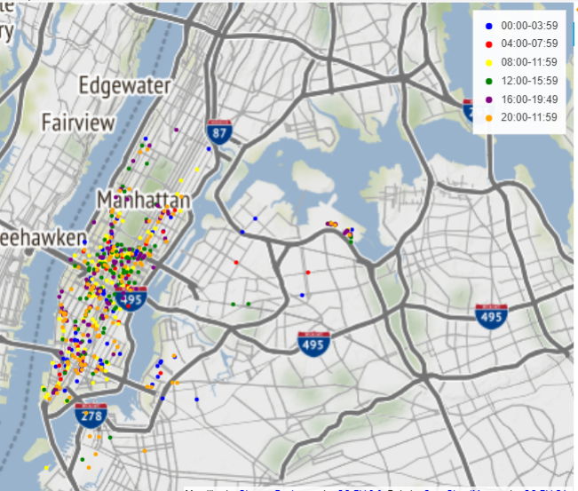
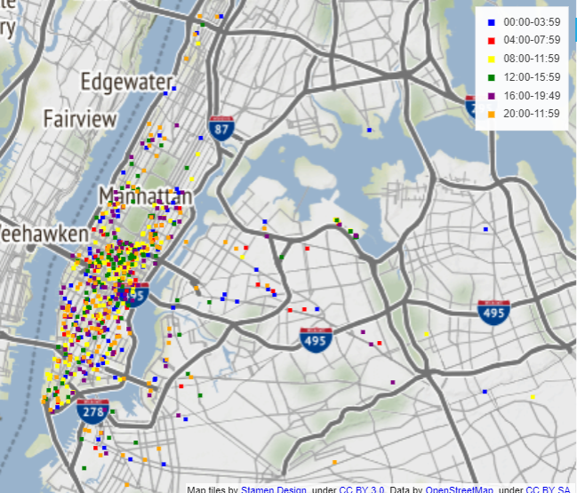
Pick up
Dropoff

Slide 27
Compañeros y Docente.
Gracias ...
Por la atención prestada.

